Slide 1
Lucky kávézó

Slide 2
réstevők
Abousena Adam:kávéfalyták
Gergely Márton: sütemények, blog
Byrappa Arjuna:képeket, prezi
Gäff Levente: főoldal, css, hibák javítása

Slide 3
eszközök
Trello
Github
Figma

Slide 4
Megrendelő igények
Teljesültek

Slide 5
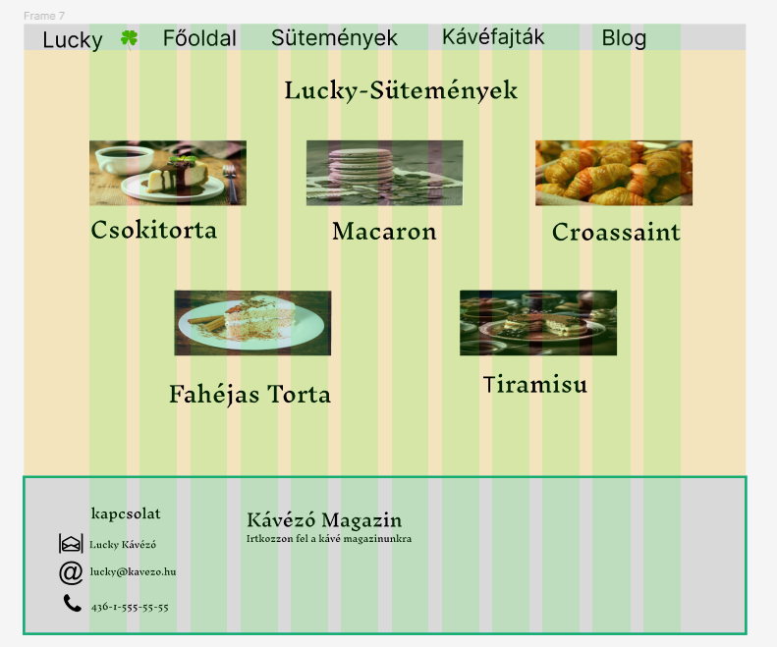
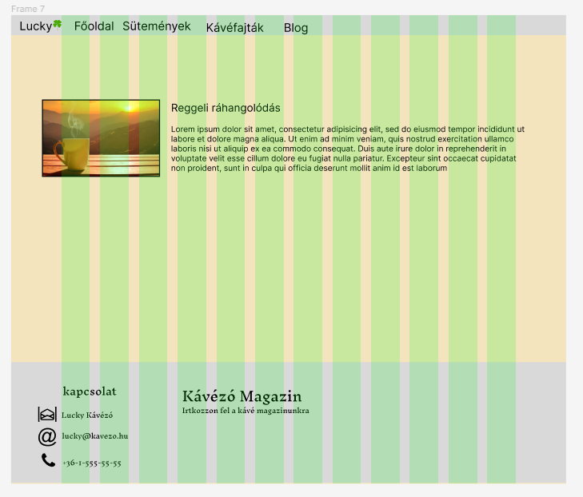
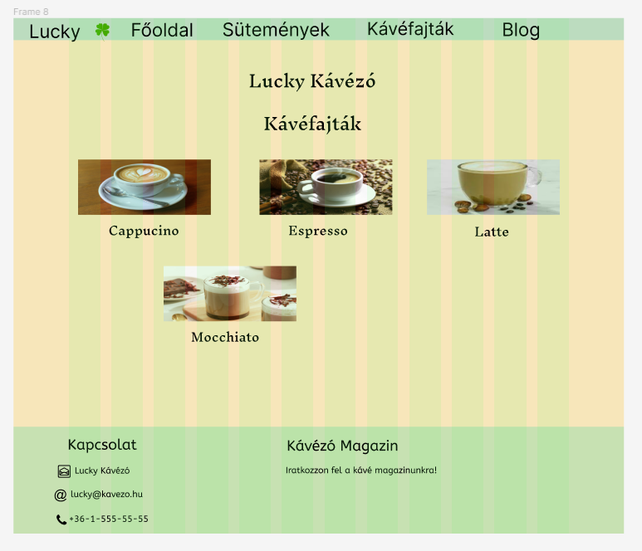

tervezés

Slide 6

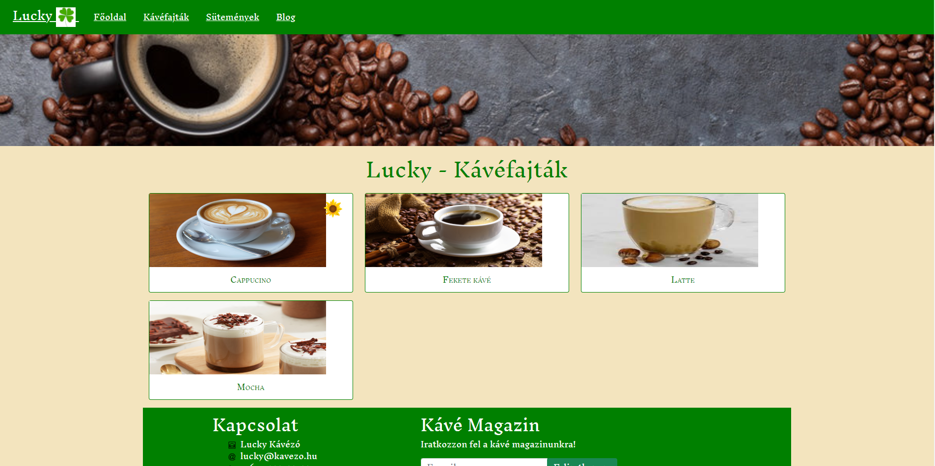
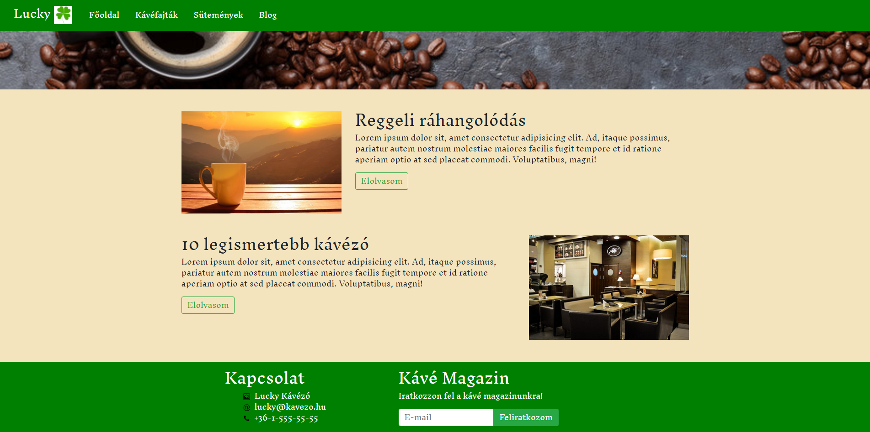
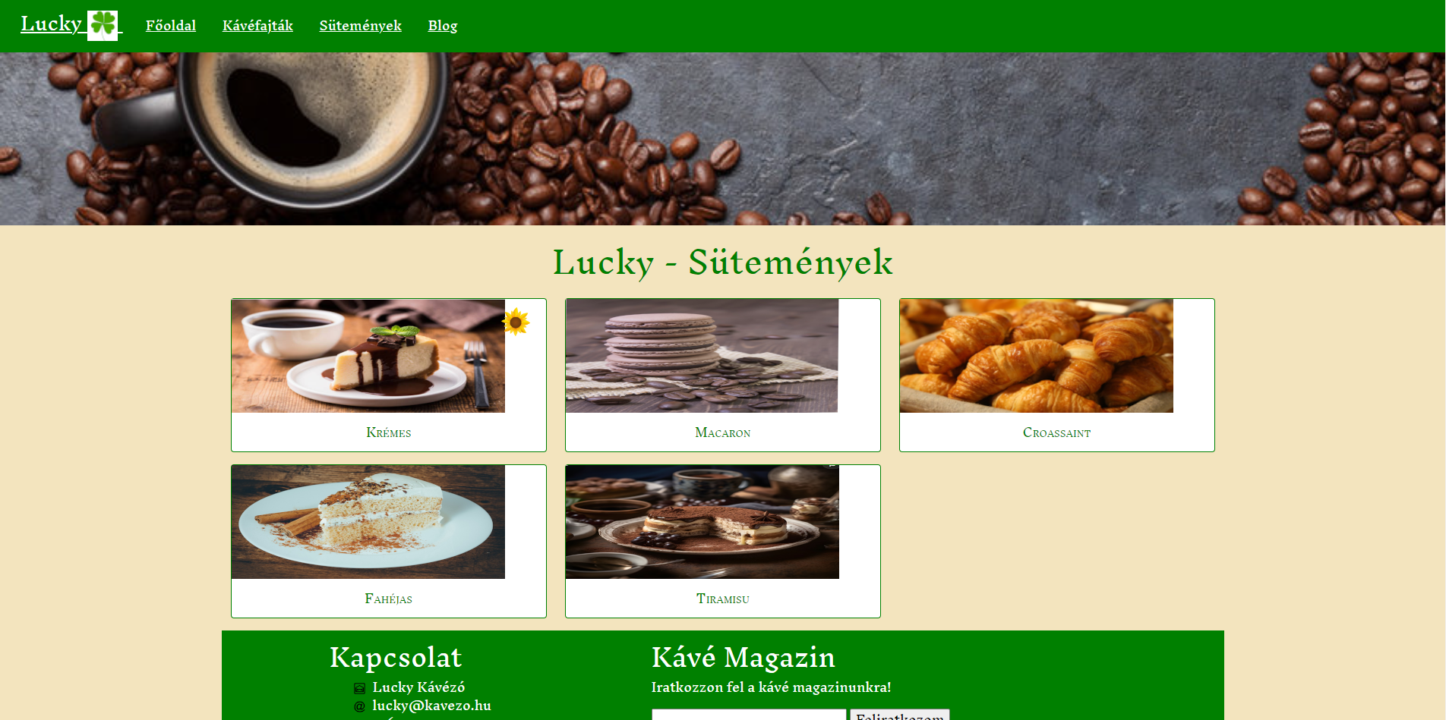
oldalak

Slide 7
https://github.com/LEvivoken/monkeys2

Slide 8
Köszönöm a figyelmet

